Slide 1
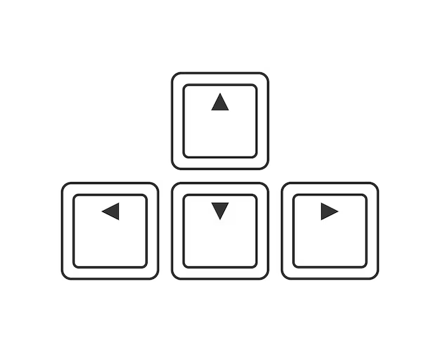
Para cambiar de panel usa tecla Izq. o Der.

Slide 2
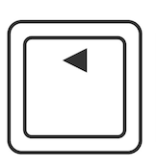

Slide 3


